Slide 1

آموزش گیت

Slide 2
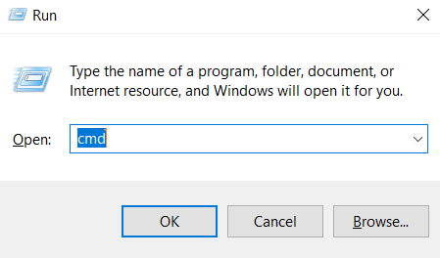
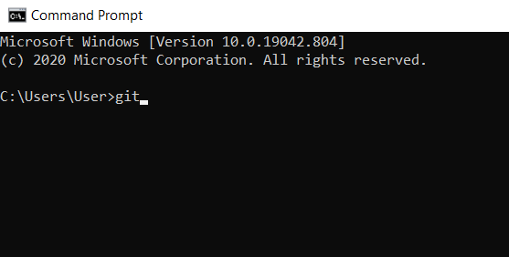
آیا سیستم من گیت دارد؟
۱ - Win + R را همزمان فشار دهید و عبارت cmd را تایپ کرده،
سپس ok بزنید.
۲ - مانند شکل زیر git را تایپ کنید سپس enter بزنید.

Slide 3
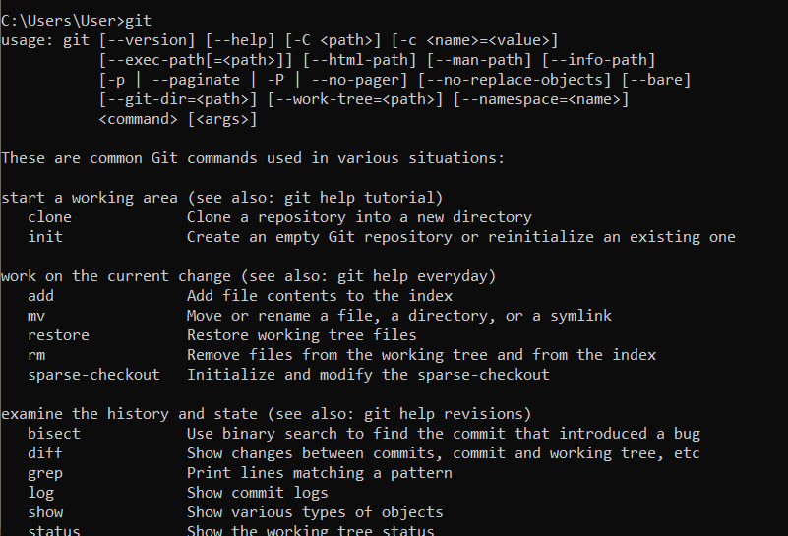
اگر با چنین تصویری مواجه شدید ، پس سیستم شما حاوی گیت است در غیر اینصورت باید گیت را نصب کنید.

Slide 4
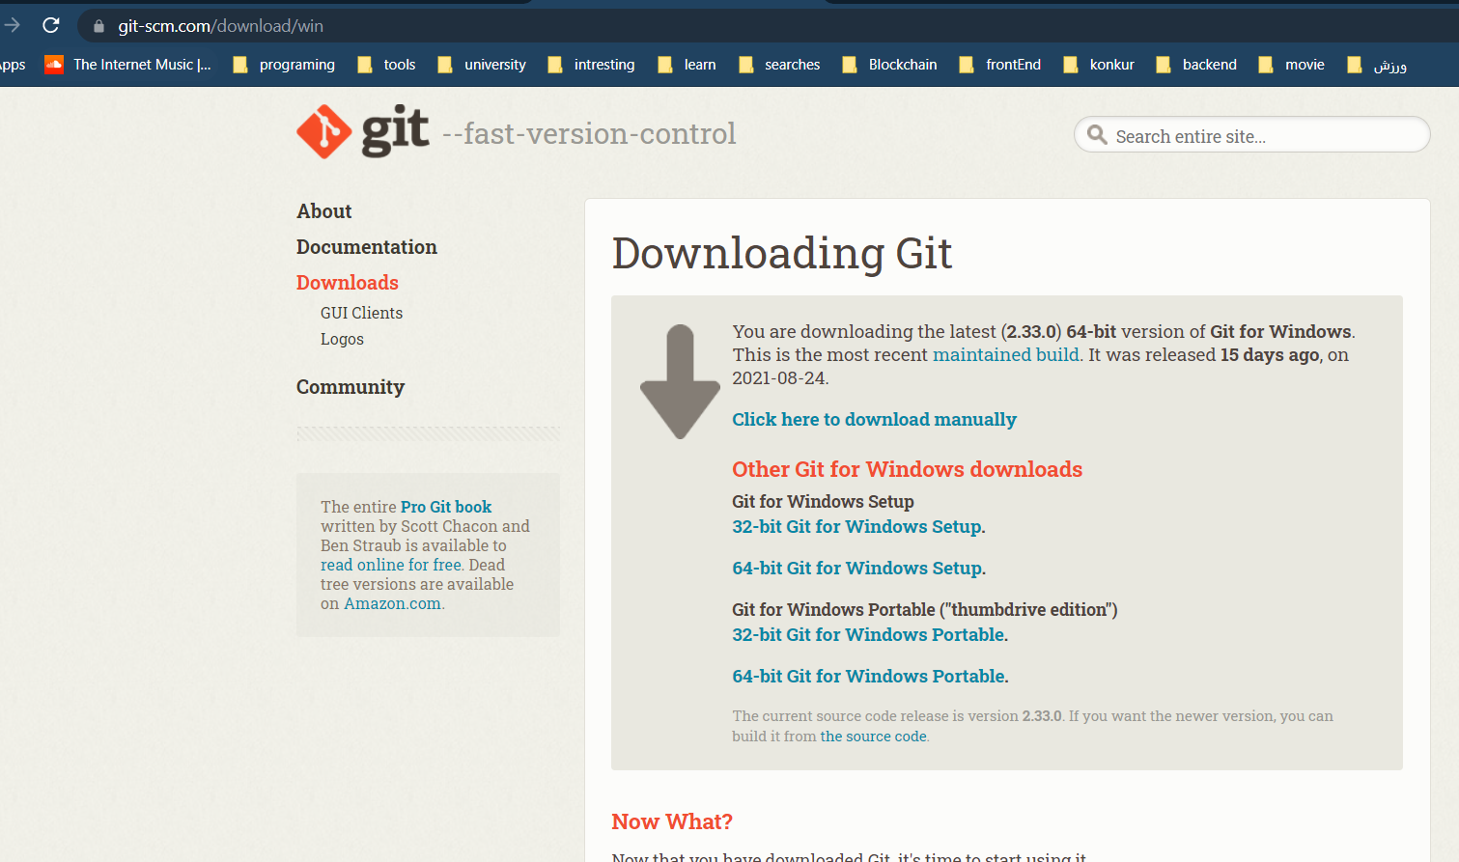
نصب گیت
لینک نصب گیت برای ویندوز

Slide 5
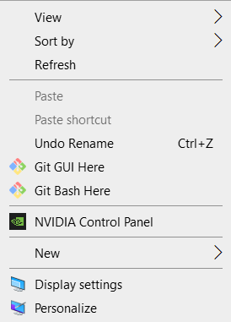
پس از نصب گیت روی صفحه ویندوز کلیک راست کنید .
اگر نصب موفقیت آمیز بود با چنین تصویری باید مواجه شوید .
همانطور که در عکس مشخص است دو خط جدید به لیست
اضافه شده که ابتدای آنها Git نوشته شده است.

Slide 6
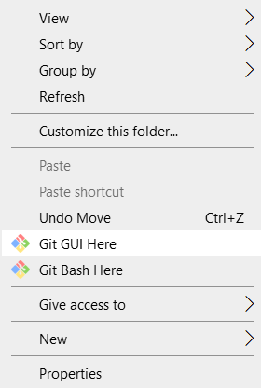
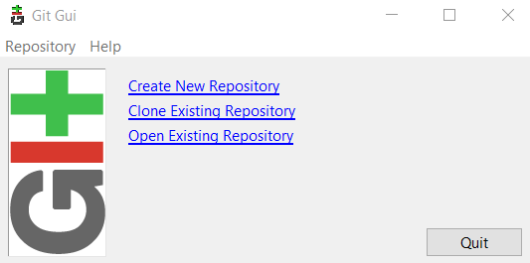
Git GUI
با زدن گزینه Git GUI Here محیط گرافیکی برای کار کردن با گیت باز میشود.
اگر گیت در پوشه ساخته نشده باشد با این صفحه مواجه میشوید.

Slide 7
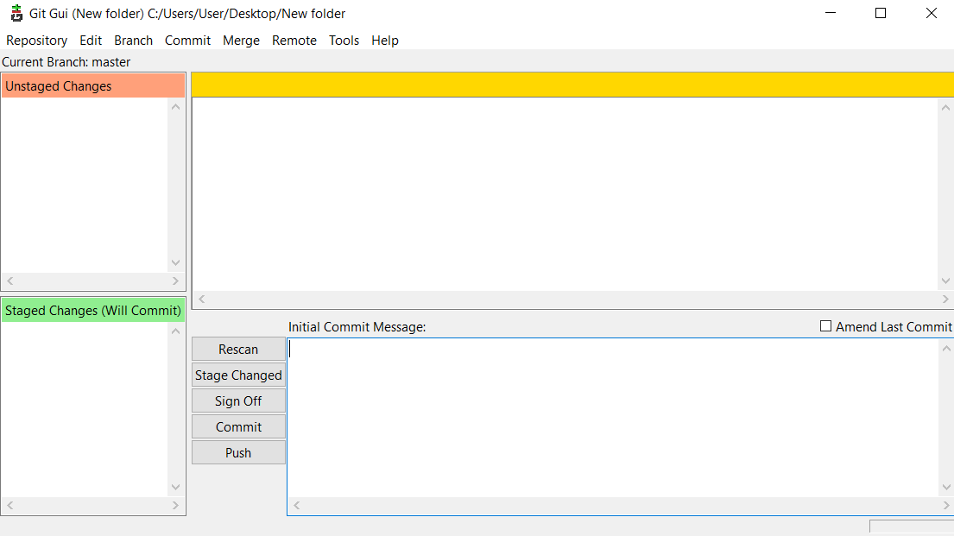
اما اگر در گیت از قبل ساخته شده باشد یا بسازید با این صفحه مواجه میشوید که میتوان بصورت گرافیکی با گیت کار کرد

Slide 8
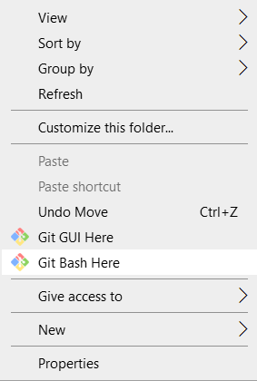
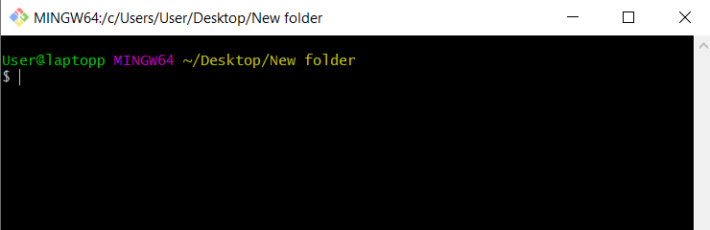
Git bash
با زدن گزینه Git Bash Here محیط گرافیکی برای کار کردن با گیت باز میشود.
با زدن گزینه گیت بش ، این پنجره اسکریپتی برای شما باز میشود.

Slide 9
Git bash
Git bash مانند cmd محیطی است که دستورات گیت را در آن وارد میکنیم.
تفاوتی میان این دو در دستورات گیت وجود ندارد اما محیط Git bash در نمایش مسیر ها و راهنمایی ها بهتر از cmd عمل میکند.
در این آموزش ما از cmd استفاده میکنیم و انتخاب محیط برای گیت سلیقه ای است .

Slide 10
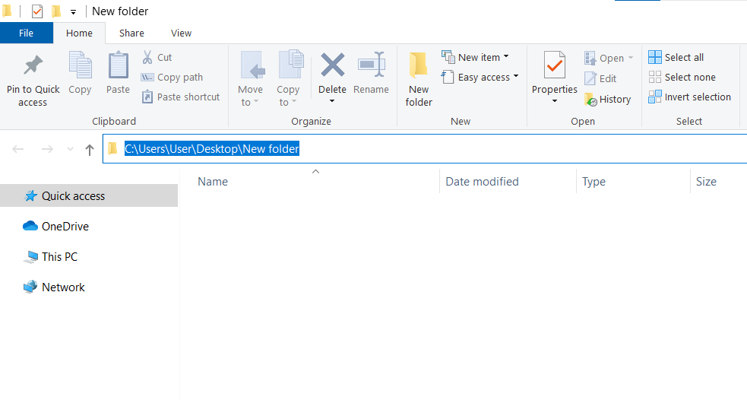
استفاده از گیت در پروژه ها
برای استفاده از گیت درهر پروژه خود لازم است این ۴ مرحله را انجام دهید.
۱ – وارد مسیر پروژه خود شده و بر آدرس پوشه کلیک کنید.

Slide 11
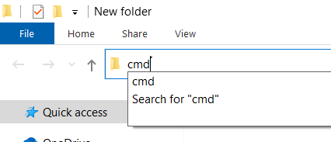
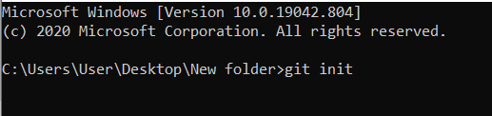
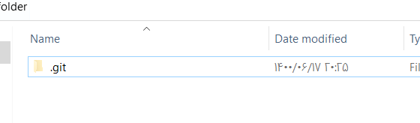
۲ – cmd را تایپ کنید و اینتر بزنید.
۳ – در صفحه باز شده دستور ~git init را وارد کنید.
۴ - با اینجام مرحله ۳ این پوشه باید در پوشه شود.

Slide 12
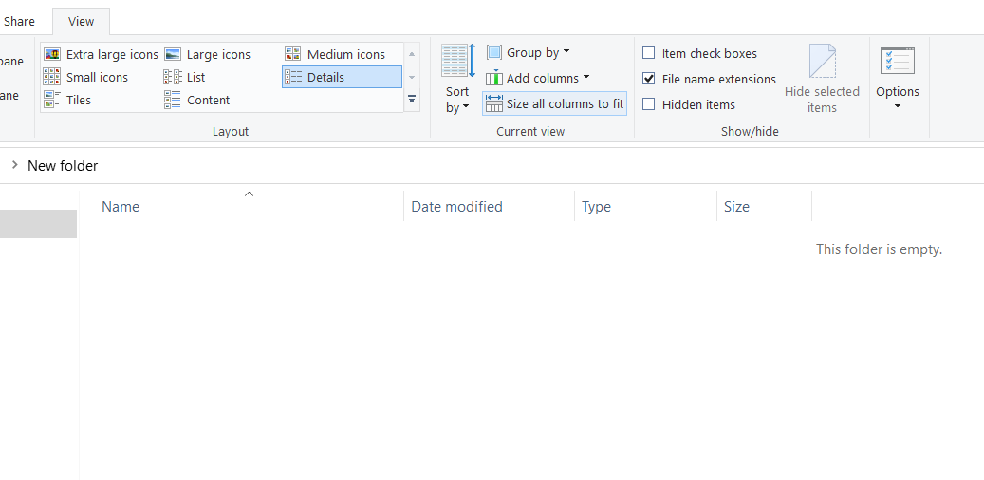
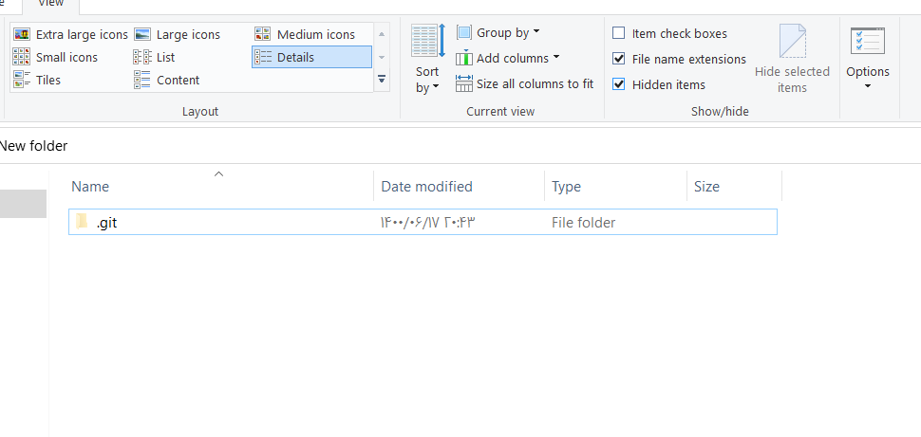
اگر پوشه git برای شما نمایش داده نشد ، مطمئن شوید گزینه Hidden items فعال باشد.

Slide 13
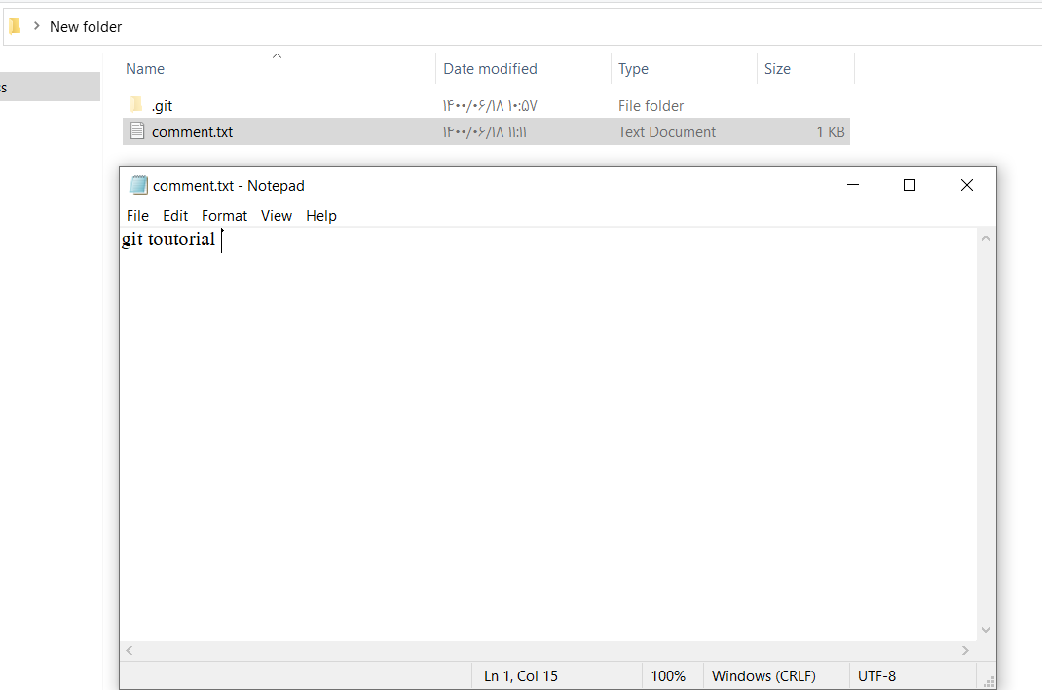
ساختن فایل
برای شروع، فایلی مانند شکل ( با هر پسوندی ) بسازید.

Slide 14

repository
repository درواقع مخزنی است که ما تمام فایل ها و کد ها و فعالیت هامون رو در آن ذخیره میکنیم. برنامه نویس همواره در حال افزودن یا برداشتن کد از مخزن یا ریپازیتوری میباشد.
دو سایت معروف github.com و gitlab.com سرشار از ریپازیتوری هایی هستند که برنامه نویسان ایجاد کرده‌اند و باهم پروژه را پیش میبرند.
نمونه‌ایی از ریپازیتوری های پابلیک در گیتهاب

Slide 15
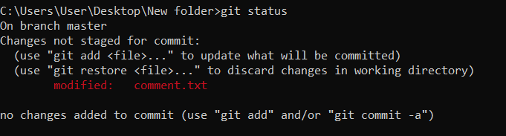
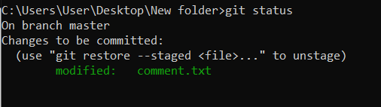
status
دستور status وضعیت فایل ها را نمایش میدهد. برای مثال دو وضعیت زیر را مشاهده کنید. ~git status
۱ – وضعیت قبل از add
۲ – وضعیت بعد از add یا وضعیت stage

Slide 16
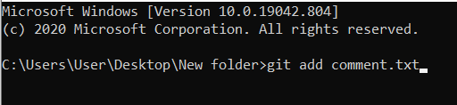
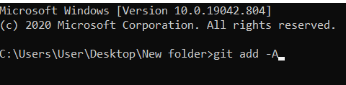
Add
دستور اضافه کردن فایل ها :
~git add <filename>
اگر اسم فایل را حفط نیستیم، میتوانیم با فشردنTab فایل را صدا بزنیم.
~git add -A
اگر تعداد فایل ها زیاد است یا نمیخواهیم اسم فایل را وارد کنیم،
میتوان با دستور رو به رو تمام فایل ها را به مخزن اضافه کنیم.

Slide 17
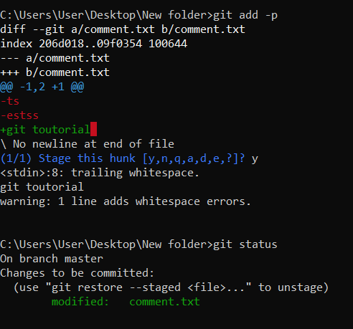
نکته :
‍~git add -p
دستور بالا مانند دستور git add -A عمل میکند اما تغییرات فایل ها را نمایش میدهد

Slide 18
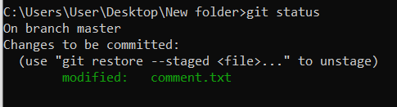
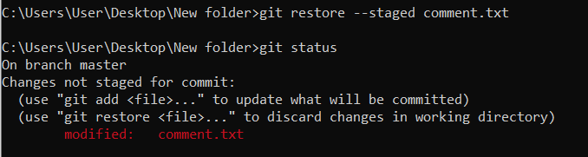
stage
در این وضعیت میتوانیم فایل را از این حالت خارج یا در مخزن ثبت کنید
وضعیت stage
خارچ کردن از حالت stage
~git restore –stage filename

Slide 19
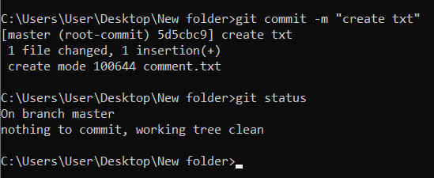
commit
دستور commit وقتی استفاده میشود که بخواهیم فایل را از حالت stage در مخزن ذخیره کنیم.
وضعیت stage
دستور commit : git commit -m “message you want to write”
با زدن دستورstatus می‌توانیم وضعیت فایل را مشاهده کنیم.
طبق شکل فایل با موفقیت در مخزن ذخیره شد.

Slide 20
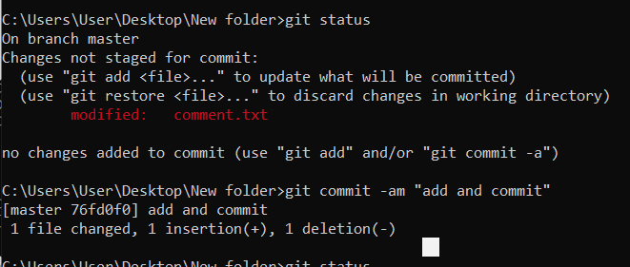
Add & commit
نکته : برای همزمان commit و add کردن فایل میتوان از کد زیر استفاده کرد.
این دستور هنگامی کار میکند که از قبل یکبار فایل به مخزن add شده باشد.
~git commit -am “commit message”

Slide 21
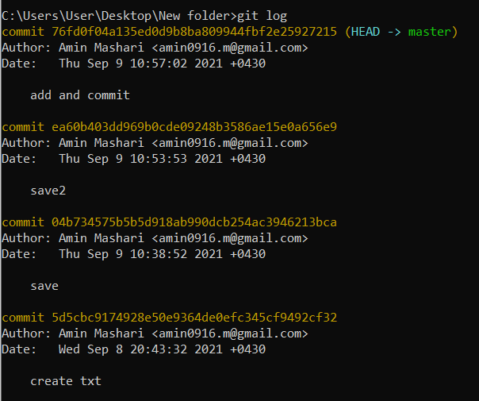
log
~git log
تمام کامیت ها و اشخاصی که کامیت کردند را نمایش میدهد
~git log --oneline
تاریخجه کامیت ها را نمایش میدهد.

Slide 22
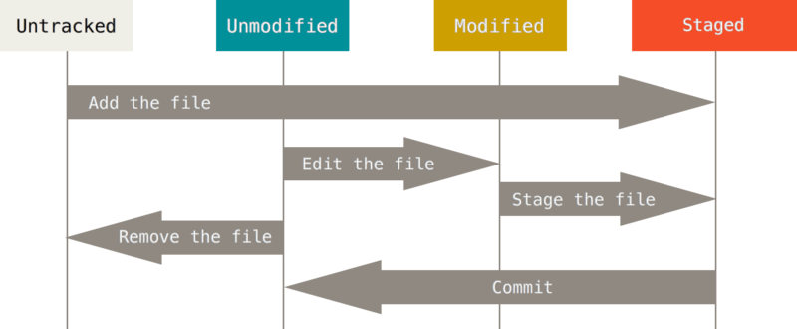
Recording changes to the repository

Slide 23
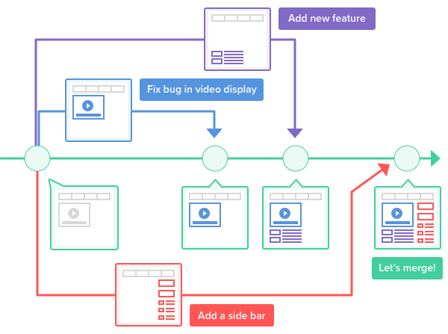
Branch
شاخه ها در گیت نقش مهمی در پیاده سازی یک پروژه را ایفا میکنند.
وقتی که پروژه تعریف میشود گیت بطور خودکار شاخه ای بنام master میسازد و تمام تغییراتی که انجام میدهید روی آن ذخیره میکند.
اما خب کار درستی نیست تمام عملیات پیاده سازی روی شاخه اصلی باشد .چرا؟
به تصویر روبه رو دقت کنید، وقتی بخواهیم به یک پروژه ظاهر خوب اختصاص دهیم
یا تغییرات مهمی ایجاد کنیم ، پروژه دچار تغییر میشود و ممکن است وسط کار
آن تغییرات کنسل شوند یا دچار باگ شوند.
در نتیجه کاربران برنامه یا حتی کارکنانی که درحال کار روی برنامه و تست آن
هستند دچار مشکل میشوند.
راه حل ؟ استفاده از شاخه های مجزا برای انجام تغییرات و به شرط حاصل شدن
نتیجه مطلوب ادغام ( mrge ) با شاخه اصلی .

Slide 24

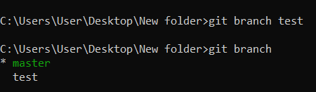
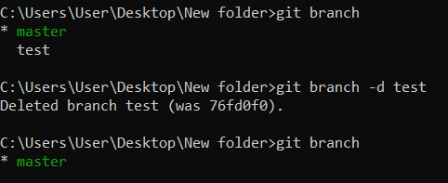
دستورات branch
~git branch یا ~git branch –list
نمایش تمام شاخه ها
شاخه ای که در آن هستیم به رگ سبز است.
~git branch <branch name>
ساختن شاخه
~git branch -d <branch name>
حذف شاخه

Slide 25
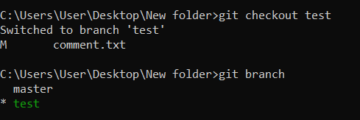
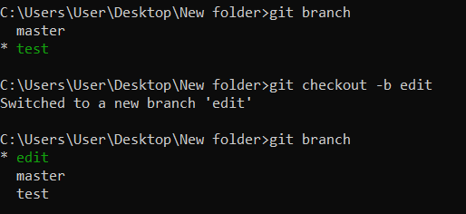
~ git checkout <branch name>
انتقال به شاخه دیگر
~git checkout –b <branch name>
ساختن و انتقال به شاخه دیگر

Slide 26
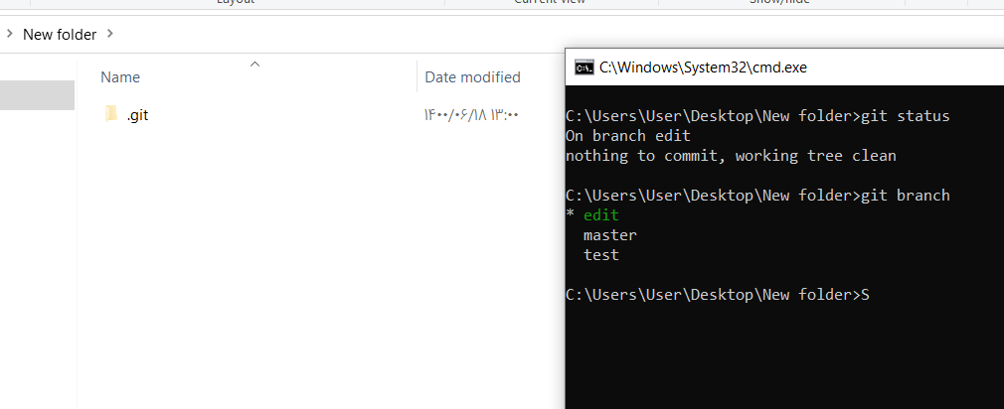
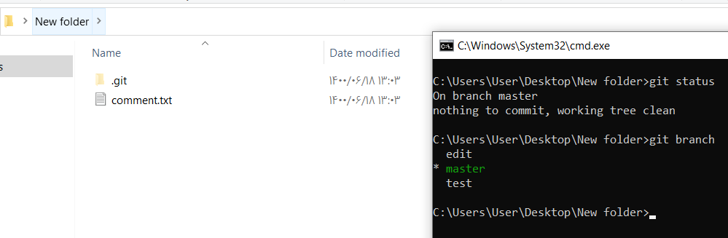
در شاخه edit من فایل comment را پاک کردم و تمام تغییرات را ذخیره کردم
اما اگر به شاخه master بروم فایل هنوز وجود دارد.

Slide 27
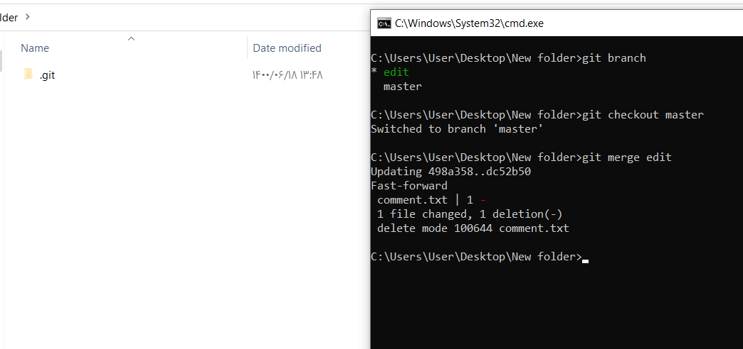
merge
~ git merge <branch name>
دستور merge شاخه های دیگر را با شاخه فعلی ادغام میکند..
بدیهی است که شاخه ای که ادغام میشود
باید چند مرحله از شاخه فعلی جلو تر باشد.
به عبارت دیگر تغییرات گذشته شاخه فعلی و
تغییرات جدید تری در مخزنش ذخیره شده باشد.

Slide 28
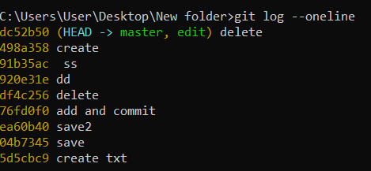
سوال : اگر تغییرات در پوشه به نتیجه دلخواه منجر نشد چکار کنیم؟ گیت چون تمام کامیت ها را در خود ذخیره میکند ، میتوان به کامیت قبلی بازگشت و تغییرات جدید را بازگرداند ( مثل ctrl +z ) عمل میکند.
پس بهتر است ریز به ریز عملیات های مهم رو کامیت کنیم ☺

Slide 29
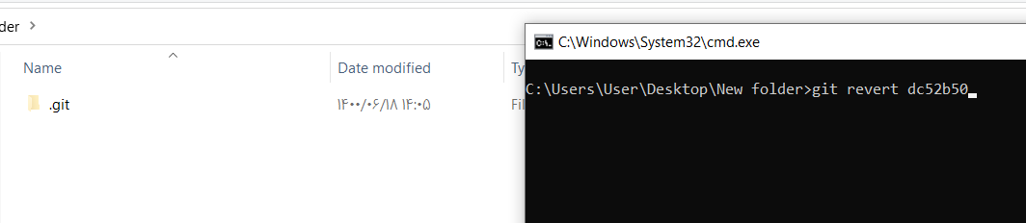
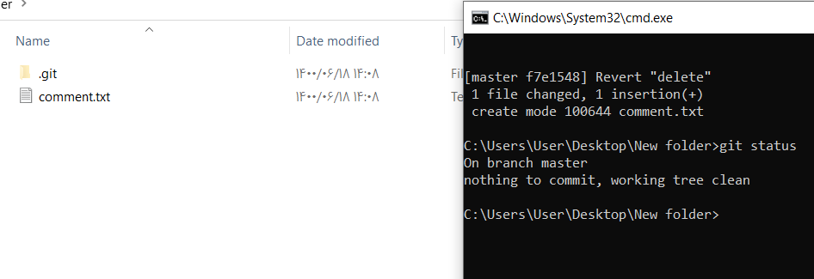
revert
~ git revert < commit hash code >
دستور بازگشت به کامیت های قبلی

Slide 30
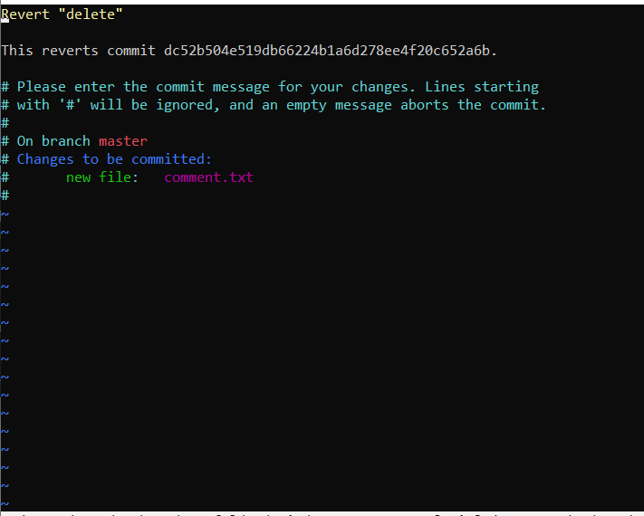
ممکن است بعد از وارد کردن دستور revert ویرایشگر vim برای شما بازشود
این ویرایشگر پیشفرض گیت است ( که میتوانید
آن را عوض کنید ).
با زدن :q میتوانید از آن خارج شوید

Slide 31
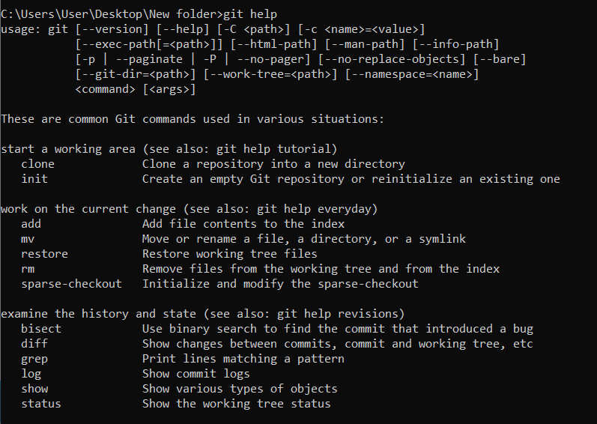
Help
~ git help
چاپ برخی دستورات مهم گیت برای راهنمایی
~git help دستور
Example : git help commit
سرچ در گوگل درباره دستور گیت

Slide 32
در این فایل تلاش شده مفاهیم مهم و اولیه مورد نیاز مطرح شود. برای دیدن تمام دستورات گیت به این لینک مراجعه فرمایید.

